Slide 1
Sistemas de Arquivos Distribuídos
Capítulo 8
8.1 Introdução
8.2 Arquitetura do Serviço de Arquivos
8.3 Sun Network File System (NFS)
8.4 Avanços recentes
8.5 Sumário
Notes:
George took about 3 hours to present this material.

Slide 2
Objetivos
Entender os requisitos que afetem o projeto de um SA distribuído
NFS: entender como é projetado
  Caching é uma técnica de projeto essencial
  Segurança requer atenção especial
Avanços recentes
*

Slide 3
Sistemas de armazenamento e suas propriedades
Na primeira geração de SAD (1974-95), os SAs (ex. NFS) eram apenas sistema de armazenamento em rede
Com o advento de sistemas distribuídos orientados a objetos e a Web, começou a ficar mais complexo.
*
Notes:
The table of storage systems and their properties will appear on next slide.

Slide 4
Storage systems and their properties
Figure 8.1
Types of consistency between copies: 1 - strict one-copy consistency
  √ - approximate consistency
  X - no automatic consistency
Sharing
Persis-
Distributed
Consistency
Example
tence
cache/replicas
maintenance
Memória principal
1
RAM
sistema de ficheiros
1
UNIX file system
Sistema de arquivos distribuído
Sun NFS
Web
Web server
Memória compartilhada distribuída
Ivy (Ch. 16)
Remote objects (RMI/ORB)
1
CORBA
Persistent object store
1
CORBA Persistent
Object Service
Persistent distributed object store
PerDiS, Khazana
*
Notes:
Popup: The items appear in pairs.

Slide 5
O que é um sistema de arquivos ? 1
Conjuntos de dados armazenados de forma persistente
Espaço de nomes hierárquico visível a todos os processos
API com as seguintes características:
  Operaçoes de acesso e atualização nos conjuntos de dados persistentes
  Modelo de acesso sequencial (com alguns recursos de acesso desordenado)
Compartilhamento de dados entre usuarios com controle de acesso
Acesso concorrente:
  Funciona bem para acessos em modo de leitura
  A modificação de dados pode levar a inconsistências
Outras funcionalidades:
  Depósitos de dados “montáveis”
  O que mais ? ...
*

Slide 6
O que é um sistema de arquivos? 2
Figure 8.4 Operações com sistemas de arquivos Unix
filedes = open(name, mode)
Abre um arquivo existente dado um nome
filedes = creat(name, mode)
Cria um arquivo com um nome qualquer
Ambas operações retuornam uma referência para o arquivo
Aberto. mode é read, write ou ambos.
status = close(filedes)
Fecha o arquivo referenciado por filedes.
count = read(filedes, buffer, n)
Transfere n bytes do arquivo referenciado por filedes ao buffer.
count = write(filedes, buffer, n)
Transfere n bytes do buffer para para o arquivo refer. por filedes
Ambas operações retornam o número de bytes transferidos
E avançam o ponteiro de leitura/escrita..
pos = lseek(filedes, offset,
Move o ponteiro de leitura/escrita para a posição offset
whence)
(de forma relativa ou absoluta, dependendo de whence).
Exercicio em Classe
Fazer um programa em C que abra um arquivo para escrita, escreva seu nome nele e feche o arquivo. Depois abra-o e exiba o seu conteúdo. Use as operações na tabela 8.4
status = unlink(name)
Remove o nome do arquivo do diretório onde ele se encontra.
Remove-o se ele não for referenciado em outros diretórios
status = link(name1, name2)
Cria uma referência para um arquivo em um diretório diferente
status = stat(name, buffer)
Coloca os atributos do arquivo name no buffer.
*

Slide 7
O que é um sistema de arquivos?
(uma estrutura modular tipica para implementação de um SA)
Figure 8.2 Modulos do SA (não-distribuído)
de Diretório:
Relaciona nome do arquivo com seu ID (FID)
de Arquivos:
Relaciona FIDs a arquivos em disco
de Controle de Acesso:
Checa permissões de operações solicitadas
de acesso a arquivos
Lê e escreve informações nos arquivos
de blocos
Acessa e aloca informações em blocos
De dispositivo
E/S com discos e bufferização
*

Slide 8
O que é um sistema de arquivos ? 4
Figure 8.3 Estrutura do registro com atributos do arquivo
Tamanho do arquivo
Data/hora de criação
Atualizado pelo sistema:
Data/hora da última leitura
Data/hora da última escrita
Data/hora da mudança de atributos
Quantidade de Referências
Dono
Atualizado pelo dono:
Tipo do arquivo
Lista de controle de acesso
Ex. for UNIX: rw-rw-r--
*

Slide 9
Requisitos de um serviço/sistema de arquivos distribuídos
Transparência
Concorrencia
Replicação
Heterogeneidade
Toler. a falhas
Consistencia
Segurança
Eficiencia..
Tranparencias
Acesso: Mesmas operações (programas cliente não sabem sobre distrib. dos arquivos)
Localização: Mesma nomeação após relocação de arquivos ou processos (programa cliente deve ver nomeação uniforme)
Mobilidade: Relocação automatica de arquivos (nem programas cliente nem tabelas de administração precisam ser mudados quando arquivos são movidos).
Performance: Performance satisfatória em uma faixa específica de carga do sistema
Escalabilidade: Serviço pode expandir para atender crescimento necessário.
Sistema de arquivo o serviço
Mais sobrecarregado em uma
Intranet. Sua performance e
funcionalidade são críticos
*
Notes:
Popup: There are overlays discussing each requirement

Slide 10
Requisitos de um serviço/sistema de arquivos distribuídos
Transparência
Concorrencia
Replicação
Heterogeneidade
Toler. a falhas
Consistencia
Segurança
Eficiencia..
Tranparencias
Acesso: Mesmas operações (programas cliente não sabem sobre distrib. dos arquivos)
Localização: Mesma nomeação após relocação de arquivos ou processos (programa cliente deve ver nomeação uniforme)
Mobilidade: Relocação automatica de arquivos (nem programas cliente nem tabelas de administração precisam ser mudados quando arquivos são movidos).
Performance: Performance satisfatória em uma faixa específica de carga do sistema
Escalabilidade: Serviço pode expandir para atender crescimento necessário.
Mudanças em um arquivo realizadas por um programa cliente não deve interferir com a operação de outros clientes acessando simultaneamente ou mudando o mesmo arquivo
Propriedades de concorrência
- Isolação
- Trava em nível de arquivo ou de registro
- Outras formas de controle de concorrência para minimizar contenção*
* Contenção: conflito ao acessar recurso compartilhado
Sistema de arquivo o serviço
Mais sobrecarregado em uma
Intranet. Sua performance e
funcionalidade são críticos
*
Notes:
Popup: There are overlays discussing each requirement

Slide 11
Requisitos de um serviço/sistema de arquivos distribuídos
Transparência
Concorrencia
Replicação
Heterogeneidade
Toler. a falhas
Consistencia
Segurança
Eficiencia..
Tranparencias
Acesso: Mesmas operações (programas cliente não sabem sobre distrib. dos arquivos)
Localização: Mesma nomeação após relocação de arquivos ou processos (programa cliente deve ver nomeação uniforme)
Mobilidade: Relocação automatica de arquivos (nem programas cliente nem tabelas de administração precisam ser mudados quando arquivos são movidos).
Performance: Performance satisfatória em uma faixa específica de carga do sistema
Escalabilidade: Serviço pode expandir para atender crescimento necessário.
Changes to a file by one client should not interfere with the operation of other clients simultaneously accessing or changing the same file.
Concurrency properties
Isolation
File-level or record-level locking
Other forms of concurrency control to minimise contention
Serviço/sistema de arquivos mantem múltiplas cópias idênticas de arquivos
Compartilham carga entre os servidores para tornar o serviço mais escalável
Acesso local tem melhor tempo de resposta (lower latency)
Tolerância a falhas
Replicação total é dificil de implementar.
Uso de caches (do arquivo todo ou de partes garante os maiores benefícios (exceto tolerância a falhas)
Sistema de arquivo o serviço
Mais sobrecarregado em uma
Intranet. Sua performance e
funcionalidade são críticos
*
Notes:
Popup: There are overlays discussing each requirement

Slide 12
Requisitos de um serviço/sistema de arquivos distribuídos
Transparência
Concorrencia
Replicação
Heterogeneidade
Toler. a falhas
Consistencia
Segurança
Eficiencia..
Tranparencias
Acesso: Mesmas operações (programas cliente não sabem sobre distrib. dos arquivos)
Localização: Mesma nomeação após relocação de arquivos ou processos (programa cliente deve ver nomeação uniforme)
Mobilidade: Relocação automatica de arquivos (nem programas cliente nem tabelas de administração precisam ser mudados quando arquivos são movidos).
Performance: Performance satisfatória em uma faixa específica de carga do sistema
Escalabilidade: Serviço pode expandir para atender crescimento necessário.
Changes to a file by one client should not interfere with the operation of other clients simultaneously accessing or changing the same file.
Concurrency properties
Isolation
File-level or record-level locking
Other forms of concurrency control to minimise contention
Replication properties
File service maintains multiple identical copies of files
Load-sharing between servers makes service more scalable
Local access has better response (lower latency)
Fault tolerance
Full replication is difficult to implement.
Caching (of all or part of a file) gives most of the benefits (except fault tolerance)
Propriedades de Heterogeneidade
Serviço pode ser acessado por clientes executando qualquer (ou quase) SO ou plataforma de hardware.
O projeto deve ser compatível com sistemas de arquivos em diferentes SOs
Interfaces de serviço devem ser abertas. Especificações precisas de API foram publicadas.
Sistema de arquivo o serviço
Mais sobrecarregado em uma
Intranet. Sua performance e
funcionalidade são críticos
*
Notes:
Popup: There are overlays discussing each requirement

Slide 13
Requisitos de um serviço/sistema de arquivos distribuídos
Transparência
Concorrencia
Replicação
Heterogeneidade
Toler. a falhas
Consistencia
Segurança
Eficiencia..
Tranparencias
Acesso: Mesmas operações (programas cliente não sabem sobre distrib. dos arquivos)
Localização: Mesma nomeação após relocação de arquivos ou processos (programa cliente deve ver nomeação uniforme)
Mobilidade: Relocação automatica de arquivos (nem programas cliente nem tabelas de administração precisam ser mudados quando arquivos são movidos).
Performance: Performance satisfatória em uma faixa específica de carga do sistema
Escalabilidade: Serviço pode expandir para atender crescimento necessário.
Changes to a file by one client should not interfere with the operation of other clients simultaneously accessing or changing the same file.
Concurrency properties
Isolation
File-level or record-level locking
Other forms of concurrency control to minimise contention
Replication properties
File service maintains multiple identical copies of files
Load-sharing between servers makes service more scalable
Local access has better response (lower latency)
Fault tolerance
Full replication is difficult to implement.
Caching (of all or part of a file) gives most of the benefits (except fault tolerance)
Heterogeneity properties
Service can be accessed by clients running on (almost) any OS or hardware platform.
Design must be compatible with the file systems of different OSes
Service interfaces must be open - precise specifications of APIs are published.
Fault tolerance
Service must continue to operate even when clients make errors or crash.
at-most-once semantics
at-least-once semantics
  requires idempotent operations
Service must resume after a server machine crashes.
If the service is replicated, it can continue to operate even during a server crash.
Consistência
Unix oferece semântica cópia-única para operações em arquivos locais.
Caching é completamente transparente.
Difícil de atingir a mesma semântica para SADs e oferecer boa performance e escalabilidade
Sistema de arquivo o serviço
Mais sobrecarregado em uma
Intranet. Sua performance e
funcionalidade são críticos
*
Notes:
Popup: There are overlays discussing each requirement

Slide 14
Requisitos de um serviço/sistema de arquivos distribuídos
Transparência
Concorrencia
Replicação
Heterogeneidade
Toler. a falhas
Consistencia
Segurança
Eficiência
Tranparencias
Acesso: Mesmas operações (programas cliente não sabem sobre distrib. dos arquivos)
Localização: Mesma nomeação após relocação de arquivos ou processos (programa cliente deve ver nomeação uniforme)
Mobilidade: Relocação automatica de arquivos (nem programas cliente nem tabelas de administração precisam ser mudados quando arquivos são movidos).
Performance: Performance satisfatória em uma faixa específica de carga do sistema
Escalabilidade: Serviço pode expandir para atender crescimento necessário.
Changes to a file by one client should not interfere with the operation of other clients simultaneously accessing or changing the same file.
Concurrency properties
Isolation
File-level or record-level locking
Other forms of concurrency control to minimise contention
Replication properties
File service maintains multiple identical copies of files
Load-sharing between servers makes service more scalable
Local access has better response (lower latency)
Fault tolerance
Full replication is difficult to implement.
Caching (of all or part of a file) gives most of the benefits (except fault tolerance)
Heterogeneity properties
Service can be accessed by clients running on (almost) any OS or hardware platform.
Design must be compatible with the file systems of different OSes
Service interfaces must be open - precise specifications of APIs are published.
Fault tolerance
Service must continue to operate even when clients make errors or crash.
at-most-once semantics
at-least-once semantics
  requires idempotent operations
Service must resume after a server machine crashes.
If the service is replicated, it can continue to operate even during a server crash.
Consistency
Unix offers one-copy update semantics for operations on local files - caching is completely transparent.
Difficult to achieve the same for distributed file systems while maintaining good performance and scalability.
Segurança
Deve manter controle de acesso e privacidade como em arquivos locais.
  Baseado na identidade do usuário fazendo a solicitação
  Identidade de usuários remotos devem ser autenticadas
  Privacidade requer comunicação segura
Interfaces de serviço são abertas a todos os processos não excluídos de um firewall.
  Vulnerável a ataques de personificação (hacker invade um user ID) e outros
Sistema de arquivo o serviço
Mais sobrecarregado em uma
Intranet. Sua performance e
funcionalidade são críticos
*
Notes:
Popup: There are overlays discussing each requirement

Slide 15
Requisitos de um serviço/sistema de arquivos distribuídos
Transparência
Concorrencia
Replicação
Heterogeneidade
Toler. a falhas
Consistencia
Segurança
Eficiencia..
Tranparencias
Acesso: Mesmas operações (programas cliente não sabem sobre distrib. dos arquivos)
Localização: Mesma nomeação após relocação de arquivos ou processos (programa cliente deve ver nomeação uniforme)
Mobilidade: Relocação automatica de arquivos (nem programas cliente nem tabelas de administração precisam ser mudados quando arquivos são movidos).
Performance: Performance satisfatória em uma faixa específica de carga do sistema
Escalabilidade: Serviço pode expandir para atender crescimento necessário.
Changes to a file by one client should not interfere with the operation of other clients simultaneously accessing or changing the same file.
Concurrency properties
Isolation
File-level or record-level locking
Other forms of concurrency control to minimise contention
Replication properties
File service maintains multiple identical copies of files
Load-sharing between servers makes service more scalable
Local access has better response (lower latency)
Fault tolerance
Full replication is difficult to implement.
Caching (of all or part of a file) gives most of the benefits (except fault tolerance)
Heterogeneity properties
Service can be accessed by clients running on (almost) any OS or hardware platform.
Design must be compatible with the file systems of different OSes
Service interfaces must be open - precise specifications of APIs are published.
Fault tolerance
Service must continue to operate even when clients make errors or crash.
at-most-once semantics
at-least-once semantics
  requires idempotent operations
Service must resume after a server machine crashes.
If the service is replicated, it can continue to operate even during a server crash.
Consistency
Unix offers one-copy update semantics for operations on local files - caching is completely transparent.
Difficult to achieve the same for distributed file systems while maintaining good performance and scalability.
Eficiencia
Objetivo de um SAD (SA Distribuído) é ter uma performance comparável com um SAL (SA Local).
Segurança
Deve manter controle de acesso e privacidade como em arquivos locais.
  Baseado na identidade do usuaário fazendo a solicitação
  Identidade de usuários remotos devem ser autenticadas
  Privacidade requer comunicação segura
Interfaces de serviço são abertas a todos os processos não excluídos de um firewall.
  Vulnerável a ataques de personificação (hacker invade um user ID) e outros
Sistema de arquivo o serviço
Mais sobrecarregado em uma
Intranet. Sua performance e
funcionalidade são críticos
*
Notes:
Popup: There are overlays discussing each requirement

Slide 16
Semânticas
O que é Semântica nesse caso ?
  É o comportamento que devemos esperar do Sistema de Arquivos
Quando há mais de um processo lendo/escrevendo em um arquivo
  Controle de concorrência (ok!)
  Semântica de compartilhamento
Quatro tipos básicos
  Semântica UNIX – cópia-única
  Semântica de sessão
  Arquivos imutáveis
  Transações

Slide 17
Semântica UNIX – cópia-única
Quando um READ ocorre após um WRITE, o READ retorna o valor que acabou de ser escrito
  Obrigatoriedade de ordenação total
  Sempre retorna o valor mais atual
Implementação trivial
  Servidor central que processa requisições na ordem (lógica)
    É necessário um servidor central
Pode gerar problemas graves de performance
  Gera muita contingência, ou seja, o acesso deve ser sequencial
  Processos aguardando muito para acessar o arquivo
    Serialização no acesso

Slide 18
Semântica de sessão
Servidor centralizado
  traz problemas de gargalo e ponto central de falha
Gargalo pode ser aliviado com uso de caches nos clientes
  C1 lê o arquivo (coloca no cache) e altera
  C2 lê o arquivo → dados antigos
Solução → propagar alterações
  Conceitualmente simples
  Ineficiente

Slide 19
Semântica de sessão
Relaxamento na semântica UNIX
Mudanças em um arquivo são visíveis imediatamente para o processo, e para os demais apenas quando o arquivo for fechado
Está errado?
  Não
  Amplamente implementado

Slide 20
Arquivos imutáveis
Por que se preocupar?
  Cada cliente teria acesso a sua cópia do arquivo
Arquivos não podem ser alterados
  Apenas READ e CREATE
Alterar um arquivo?
  Não pode, mas pode criar um novo de forma atômica
  Arquivos são imutáveis, mas diretórios não

Slide 21
Arquivos imutáveis
Dois processos desejando “alterar”
  O mais novo altera o mais velho
  Forma não determinística
Se for alterar com alguém lendo?
  Criar uma cópia do antigo para continuar lendo
  Retornar erro para o leitor

Slide 22
Transações
Tratar operações de forma atômica
  Uma transação
Dois processos ao mesmo tempo?
  Transações permitem concorrência
  Sistema/Servidor faz serialização
Abordaremos em uma aula específica sobre isso

Slide 23
Semânticas
São apenas diretrizes para construção
  “Meu SA tem semântica Unix”
Cabe ao projetista decidir, considerando...
  Desempenho
  Comportamento esperado

Slide 24
8.2 Arquitetura de um SAD
Uma arquitetura que ofereça uma separação clara entre preocupações, estruturando o acesso a arquivos através de três componentes:
  Serviço de arquivos simples ou individuais
  Um serviço de diretório
  Um módulo cliente
O módulo cliente usa as interfaces do serviço de arquivos simples e de diretório. É invocado localmente e repassa a solicitação para servidores remotos.

Slide 25
Arquitetura de um Serviço de Arquivos
Figure 8.5
Buscar
AdicionarNome
RetirarNome
ListarNomes
Computador cliente
Computador Servidor
Aplicação
Aplicação
Serviço de diretório
Serviço de
arquivos simples
Módulo cliente
Ler
Escrever
Criar
Apagar
PegarAtributos
SetarAtributos
*
Notes:
Popup shows names of the file and directory operations.
If the Unix file primitives are mapped directly onto file server operations, it is impossible to support many of the requirements outlined on the previous slide.
Instead, the file service is implemented in part by a module that runs in the client computer. The Client module implements nearly all of the state-dependent functionality (open files, position of read-write pointer, etc.)- supporting fault tolerance - and it maintains a cache of recently-used file data - efficiency, limited replication and scalability. It also translates the file operations performed by applications into the API of the file server - transparency and heterogeneity. It supplies authentication information and performs encryption when necessary, but access control checks must be made by the server.

Slide 26
Responsabilidades dos vários módulos
Serviço de arquivos simples:
  Preocupado com a implementação de operações no conteúdo dos arquivos. Unique File Identifiers (UFIDs) são usados para referenciar a arquivos em todas as requisições. UFIDs são longas sequências de bits únicas para cada arquivo no SAD.
Serviço de Diretório:
  Provê mapeamento entre nomes textuais e seus UFIDs. Programas clientes podem obter o UFID de um arquivo buscando pelo nome no serviço de diretório. Suporta diferentes funções necessárias como criar arquivos, remover nomes de arquivos de diretórios, etc.
Módulo Cliente:
  Roda em cada computador cliente e provê acesso a ambos os serviços como uma única API.
  Mantém informações sobre localizações dos processos que oferecem ambos os serviços na rede; Permite ganho de desempenho através da implementação de cache de blocos de arquivos recentemente usados por um cliente.

Slide 27
Operações disponibilizadas pelos serviços
Figuras 8.6 e 8.7
Serviço de arquivos simples
Read(fileId, i, n) -> Data
Write(FileId, i, Data)
Create() -> FileId
Delete(FileId)
GetAttributes(FileId) -> Attr
SetAttributes(FileId, Attr)
Serviço de diretório
Lookup(Dir, Name) -> FileId
AddName(Dir, Name, File)
UnName(Dir, Name)
GetNames(Dir, Pattern) -> NameSeq
Posição do 1o byte
Posição do 1o byte
FileId
FileId
Identificador único para arquivos no SAD. Similar à referência de objeto remoto descrito no capítulo 4
*
Notes:
Note that open files and RW pointer are eliminated from this interface.
All Flat File service (and Directory Service) operations are repeatable - idempotent - except Create. Neither of the server modules maintains any state on behalf of the client (unless encryption is used).

Slide 28
Operações disponibilizadas pelos serviços
Figures 8.6 and 8.7
Serviço de arquivos simples
Read(fileId, i, n) -> Data
Write(FileId, i, Data)
Create() -> FileId
Delete(FileId)
GetAttributes(FileId) -> Attr
SetAttributes(FileId, Attr)
Serviço de diretório
Lookup(Dir, Name) -> FileId
AddName(Dir, Name, File)
UnName(Dir, Name)
GetNames(Dir, Pattern) -> NameSeq
Posição do 1o byte
position of first byte
FileId
Busca de diretórios
Diretórios como '/usr/bin/tar' são identificados através de chamadas recursivas ao método lookup(), cada chamada busca um componente do diretório, iniciando com o ID do diretório raiz '/' conhecido por qualquer cliente.
FileId
Identificador único para arquivos no SAD. Similar à referência de objeto remoto descrito no capítulo 4
*
Notes:
Note that open files and RW pointer are eliminated from this interface.
All Flat File service (and Directory Service) operations are repeatable - idempotent - except Create. Neither of the server modules maintains any state on behalf of the client (unless encryption is used).

Slide 29
Grupo de Arquivos – File Groups
Uma coleção de arquivos que podem ser localizados em qualquer servidor ou movido entre servidores mantendo os mesmos nomes.
  Similar ao filesystem UNIX (!= de partição)
  Ajuda distribuir a carga entre diversos servidores .
  Grupos de arquivos tem identificadores únicos no sistema de forma global
Para construir um ID globalmente unico, usa-se algum atributo da máquina onde ele estiver criado como o IP, mesmo que o grupo se mova posteriormente
File Group ID:
32 bits
16 bits
IP address
date
*
Notes:
Pop-up about construction of globally unique ID.

Slide 30
Replicação em Sistemas de Arquivos
SDs geralmente oferecem alguma forma de replicação de dados
  Múltiplas cópias do mesmo objeto
Por que?
  Aumentar confiabilidade (Tolerância a falhas)
  Permitir acesso mesmo na caso de falha
  Divisão de carga entre servidores
Principal problema: transparência (!)

Slide 31
Replicação em Sistemas de Arquivos
Quanto o usuário sabe da replicação?
  Sabe e pode até manipular
  Sistema faz tudo, sozinho → transparente
Replicação pode ser feita, basicamente, de três formas
  Replicação explícita
  Replicação atrasada
  Replicação usando grupo

Slide 32
Replicação em Sistemas de Arquivos
Quanto o usuário sabe da replicação?
  Sabe e pode até manipular
  Sistema faz tudo, sozinho → transparente
Replicação pode ser feita, basicamente, de três formas
  Replicação explícita
  Replicação atrasada
  Replicação usando grupo

Slide 33
Replicação explícita
Programador faz todo o traba-
lho sujo
Serviço de diretório pode permitir
múltiplos UFIDs por arquivo
  Recupera todos no lookup
  Quando for manipular, tenta seqüêncialmente um por um dos UFIDs, até conseguir
Funciona, mas é muito trabalhoso, e nada transparente
S1
C
S2
S3
Arquivo1 | 1.14 | 2.41 | 3.56
Prog.c | 1.32 | 2.56 | 3.23

Slide 34
Replicação explícita
Programador faz todo o traba-
lho sujo
Serviço de diretório pode permitir
múltiplos FIDs por arquivo
  Recupera todos no lookup
  Quando for manipular, tenta seqüêncialmente um por um dos FIDs, até conseguir
Funciona, mas é muito trabalhoso, e nada transparente
S1
C
S2
S3
Arquivo1 | 1.14 | 2.41 | 3.56
Prog.c | 1.32 | 2.56 | 3.23

Slide 35
Replicação atrasada
Apenas uma cópia é feita em
um servidor
Servidor é responsável por...
  Propagar atualizações
  Selecionar outro servidor para atender, se ele não puder
S1
depois
C
agora!
S2
depois
S3

Slide 36
Replicação usando grupo
Operação de escrita é feita ao
mesmo tempo em todos
  Multicast atômico
  Mantém todos atualizados em caso de
  escrita
  Problema: confiabilidade
S1
C
S2
S3

Slide 37
Protocolos de atualização – update de arquivos
Até agora, só resolvemos o processo de criação
Atualização não é tão simples
  Mensagem de update para cada cópia
  Se o processo coordenador falhar, cópias não alteradas → inconsistências
Duas formas
  Replicação de cópia primária
  Algoritmos de votação (abordado em uma outra aula)

Slide 38
Replicação de cópia primária
Um servidor é eleito primário
  Outros são secundários
Atualização
  Entregue para o primário
  Atualizada cópia local
  Grava em memória estável
  Notifica secundários

Slide 39
Replicação de cópia primária
No caso de falha
  Uma das réplicas entra no ar – assumindo o papel do primário
    Pode ser utilizado algum algoritmo de votação entre as réplicas
  Quando o primário voltar a funcionar ele entrará em funcionamento como uma réplica e receberá as atualizações perdidas (sincronismo)
  Ele pode ser promovido a primário novamente ou permanecer como secundário/réplica
Leitura pode ser feita de qualquer um
Problema
  Ponto único de falha
    Tempo para réplica assumir pode ser alto, gerando uma falta momentânea de sistema

Slide 40
DFS: Estudos de Caso
NFS (Network File System)
OCEANSTORE
FARSITE
AFS - pesquisa bibliográfica)
HADOOP - pesquisa bibliográfica

Slide 41
NFS
Network File System
Desenvolvido pela SUN
  Clientes/servidores em quase todos os SOs
  Permite operação heterogênea
    Clientes Windows, servidores UNIX e DOS
Interessante observar
  Arquitetura
  Protocolos
  Implementação

Slide 42
Arquitetura NFS
Idéia básica
  Coleção clientes e servidores terem acesso a arquivos compartilhados
  Participantes podem estar numa LAN ou WAN
Máquinas podem ter processo C/S ao mesmo tempo
Servidores exportam diretórios e clientes os montam

Slide 43
Arquitetura NFS
Montagem do diretório
  Ponto de montagem é livre
server1.uniara.com.br
Servidor 1
server2.uniara.com.br
Servidor 2
Cliente
/ (raiz)
Export
People Bin
Games StarOffice
/ (raiz)
home
silva rmalara
Programas textos
/ (raiz)
tmp
Docs Firefox
Redes SD ED

Slide 44
Arquitetura NFS
Montagem estática ou dinâmica
  Dinâmica introduz alguma tolerância a falha
  Várias entradas para mesmo ponto de montagem
Dois clientes montam o mesmo diretório
  Eles podem se comunicar através de arquivos desse diretório
Simplicidade é o principal atrativo
Como NFS se comporta em relação a transparência?

Slide 45
Transparências no NFS
Acesso
  Clientes manipulam arquivos remotos da mesma forma que arquivos locais
Localização
  No padrão, cada um monta como quiser (ruim)
  Configuração das tabelas de exportação e pontos de montagem podem garantir essa transparência (NIS – Network Information Service)
  E.g., /home/malara (onde está /home???)

Slide 46
Transparências no NFS
Falha
  NFS é stateless e maior parte das operações é idempotente (lembram ?)
  Se servidor falhar, cliente sabe onde parou
  Se cliente falha, servidor não tem estado para limpar
Desempenho
  Técnicas de cache
  Aumento médio de 20% no tempo de acesso

Slide 47
Transparências no NFS
Migração
  Se diretório exportado mudou de servidor, alterar tabela de pontos de montagem nos clientes
Nem tudo é perfeito...

Slide 48
”Opacidades” do NFS
Replicação
  NFS per si não faz replicação
  Network Information Service – NIS porém ele não foi feito para isso
    Replicação de cópia primária de alguns arquivos (ex: arquivos de configuração)
Concorrência
  Apenas o suporte oferecido pelo SO (e.g., lock)
Escalabilidade
  Projeto original: 10 clientes por servidor
  Servidor se torna gargalo do sistema

Slide 49
Protocolos
NFS usa RPC
Aceita grande parte das chamadas UNIX
  Exceto OPEN e CLOSE
  Servidor é stateless
Semântica similar ao UNIX
  Problema: não tem estado → o que está aberto?

Slide 50
Protocolos
NFS usa operações read-ahead (leitura adiantada)/ delayed-write (escrita atrasada)
Como resolver consistência de cache (sim, usa-se cache) ?
  Temporizadores
    3 e 30seg para arquivos e diretórios
    Cópia do cache descartada quanto expira
  Sempre que consultar cache, consultar servidor
    Se local for a mais nova, ok!
    C.c., recuperar última do servidor

Slide 51
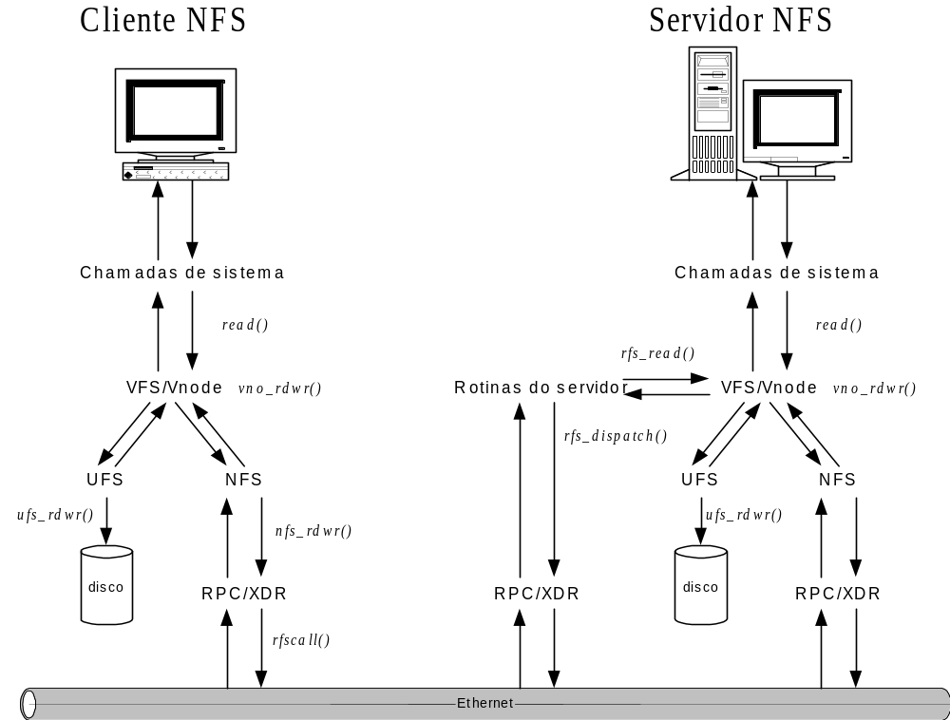
Implementação

Slide 52
Implementação
Virtual File System
  Usa nós-v
    Um nó-v aponta para um nó-r ou um nó-i
Cliente faz uma requisição de montagem
  Monta no VFS um nó-v apontando para um nó-r
Cliente quer ler
  VFS percebe que nó-v aponta para nó-r
  Emite RCP para o servidor
  Repassa para o cliente

Slide 53
Implementação
Servidor recebe requisição
remota
  Para onde aponta nó-v local
    Nó-r → requisição é passada para o servidor correto
    Nó-i → atende localmente através do User File System
Servidores podem exportar diretórios remotos
  Cascata de requisições

Slide 54
NFS
Padrão de fato para compartilhamento
Versões para virtualmente qualquer SO
  Integração de HW e SW diferentes

Slide 55
OceanStore
Sistema de armazenamento persistente de escala global
  Servidores não-confiáveis
  Dados nômades
Capaz de gerenciar até 10¹⁴ arquivos
Usado para computação ubíqua
  Computador em todo o lugar
  Relógio de pulso não tem capacidade de armazenamento → OceanStore
http://oceanstore.cs.berkeley.edu/

Slide 56
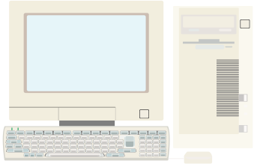


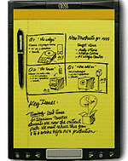


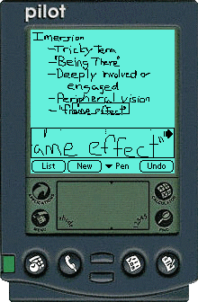
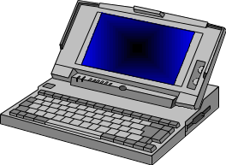
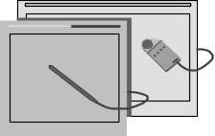
OceanStore

Slide 57
OceanStore
Onde a informação está?
  Geograficamente distribuída → disponibilidade
Como está protegida?
  Criptografia e assinatura digital
Como ela é indestrutível
  Redundância com redistribuição e reconstrução
Como é gerenciada?
  Sozinha!
Quem oferece espaço
  Infraestrutura de utilidade (provedores de espaço)

Slide 58
OceanStore
Canadian
OceanStore
Infraestrutura de
utilidade
  Federações
  Taxa mensal
  paga a um forne-
  cedor
  Fornecedores compram/
  vendem espaço entre si
Sprint
AT&T
Pac
Bell
IBM
IBM

Slide 59
OceanStore assume que...
Infraestrutura não confiável
  Apenas conteúdo cifrado no OceanStore
Alguém é responsável
  Pela durabilidade e consistência, sem garantir privacidade
Grande parte está bem conectada
  Rede de alto desempenho entre produtor/ consumidor
  Usar multicast para consistência quando puder

Slide 60
OceanStore assume que...
Cache promíscuo
  Dados podem estar em cache em qualquer lugar, a qualquer momento
Controle de concorrência otimista
  Evitar lock a todo custo

Slide 61
Como está o OceanStore
“Irá o lago se transformar em oceano ?”
  Replicando
  Localizando
  Fazendo manutenção
  Fragmentando
Parte do projeto Endevour
  Tornar a computação mais acessível
http://oceanstore.cs.berkeley.edu/

Slide 62
Farsite
Federated, Available, and Reliable Storage for an Incompletely Trusted Environment
  Sistema de arquivos distribuído sem servidor
  Todas as estações cooperam no armazenamento
Aspecto chave
  Participantes não são confiáveis
    Podem ser formatados
    Podem ser invadidos e dados corrompidos

Slide 63
Farsite
Tudo o que o Farsite oferece pode ser obtido com servidor central, mas...
  E/S de alto desempenho
  Matrizes de discos
  Manutenção
  Gargalo
  Ponto central de falha

Slide 64
Farsite
Clientes cooperam e definem
  Quem pode armazenar
  Como dividir o espaço
Várias réplicas
  Fragmentação
  Aumento do espaço necessário (redundância)

Slide 65
Farsite
Ainda sem implementação real
Alguns estudos mostram que...
  Cada máquina serve 10Mb/dia em cache
  Cada máquina recebe tráfego médio de 7Mb/hora/réplica
  Razoável e manipulável pelos PCs de hoje
Desenvolvido na Microsoft
  http://research.microsoft.com/en-us/projects/farsite/

Slide 66
OceanStore e Farsite
Exploram Lei de Moore
  Capacidade de armazenamento crescente
  Custo decrescente
  Largura de banda da rede aumentando
  Aumento de desempenho das estações
Diferença básica
  Escala (global x regional)

Slide 67
DFS: Case Studies
NFS (Network File System)
  Developed by Sun Microsystems (in 1985)
  Most popular, open, and widely used.
  NFS protocol standardised through IETF (RFC 1813)
AFS (Andrew File System)
  Developed by Carnegie Mellon University as part of Andrew distributed computing environments (in 1986)
  A research project to create campus wide file system.
  Public domain implementation is available on Linux (LinuxAFS)
  It was adopted as a basis for the DCE/DFS file system in the Open Software Foundation (OSF, www.opengroup.org) DEC (Distributed Computing Environment)

Slide 68
Case Study: Sun NFS
An industry standard for file sharing on local networks since the 1980s
An open standard with clear and simple interfaces
Closely follows the abstract file service model defined above
Supports many of the design requirements already mentioned:
  transparency
  heterogeneity
  efficiency
  fault tolerance
Limited achievement of:
  concurrency
  replication
  consistency
  security
*

Slide 69
NFS architecture
Client computer
Figure 8.8
Client computer
Application
NFS
Client
Server computer
program
Application
Application
Application
program
program
Kernel
program
UNIX
system calls
UNIX kernel
Virtual file system
Virtual file system
Operations
on local files
Operations
on
remote files
UNIX
Other
file system
NFS
Client
UNIX
file
NFS
NFS
file
system
client
server
system
NFS
protocol
(remote operations)
*
Notes:
Popup 1 adds more labels

Slide 70
NFS architecture: does the implementation have to be in the system kernel?
No:
  there are examples of NFS clients and servers that run at application-level as libraries or processes (e.g. early Windows and MacOS implementations, current PocketPC, etc.)
But, for a Unix implementation there are advantages:
  Binary code compatible - no need to recompile applications
    Standard system calls that access remote files can be routed through the NFS client module by the kernel
  Shared cache of recently-used blocks at client
  Kernel-level server can access i-nodes and file blocks directly
    but a privileged (root) application program could do almost the same.
  Security of the encryption key used for authentication.
*
Notes:
Although the NFS client and server modules reside in the kernel in standard Unix implementations, it is perfectly possible to construct application-level versions.
Examples of application-level clients or servers: Windows 3.0, Win 95?, early MacOS, PocketPC

Slide 71
NFS server operations (simplified)
Figure 8.9
read(fh, offset, count) -> attr, data
write(fh, offset, count, data) -> attr
create(dirfh, name, attr) -> newfh, attr
remove(dirfh, name) status
getattr(fh) -> attr
setattr(fh, attr) -> attr
lookup(dirfh, name) -> fh, attr
rename(dirfh, name, todirfh, toname)
link(newdirfh, newname, dirfh, name)
readdir(dirfh, cookie, count) -> entries
symlink(newdirfh, newname, string) -> status
readlink(fh) -> string
mkdir(dirfh, name, attr) -> newfh, attr
rmdir(dirfh, name) -> status
statfs(fh) -> fsstats
fh = file handle:
Model flat file service
Read(FileId, i, n) -> Data
Write(FileId, i, Data)
Create() -> FileId
Delete(FileId)
GetAttributes(FileId) -> Attr
SetAttributes(FileId, Attr)
Filesystem identifier
i-node number
i-node generation
Model directory service
Lookup(Dir, Name) -> FileId
AddName(Dir, Name, File)
UnName(Dir, Name)
GetNames(Dir, Pattern)
->NameSeq
*
Notes:
Idempotent read/write
getattr is used to implement fstat(), setattr is used to update the attributes
NFS Create adds file to directory, whereas we use two operations in MFS
Popup shows Model directory service ops
Optional:
Class Exercise C
Show how each file operation of the program that you wrote in Class Exercise A would be executed using the operations of the NFS server operations in Figure 8.9.

Slide 72
NFS access control and authentication
Stateless server, so the user's identity and access rights must be checked by the server on each request.
  In the local file system they are checked only on open()
Every client request is accompanied by the userID and groupID
  not shown in the Figure 8.9 because they are inserted by the RPC system
Server is exposed to imposter attacks unless the userID and groupID are protected by encryption
Kerberos has been integrated with NFS to provide a stronger and more comprehensive security solution
  Kerberos is described in Chapter 7.
*
Notes:
Kerberized NFS is described below.

Slide 73
Mount service
Mount operation:
mount(remotehost, remotedirectory, localdirectory)
Server maintains a table of clients who have mounted filesystems at that server
Each client maintains a table of mounted file systems holding:
< IP address, port number, file handle>
Hard versus soft mounts
*

Slide 74
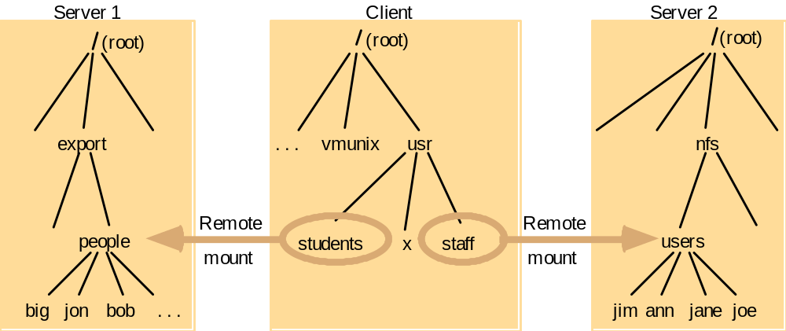
Local and remote file systems accessible on an NFS client
Figure 8.10
Note: The file system mounted at /usr/students in the client is actually the sub-tree located at /export/people in Server 1;
the file system mounted at /usr/staff in the client is actually the sub-tree located at /nfs/users in Server 2.
*

Slide 75
Automounter
NFS client catches attempts to access 'empty' mount points and routes them to the Automounter
  Automounter has a table of mount points and multiple candidate serves for each
  it sends a probe message to each candidate server and then uses the mount service to mount the filesystem at the first server to respond
Keeps the mount table small
Provides a simple form of replication for read-only filesystems
  E.g. if there are several servers with identical copies of /usr/lib then each server will have a chance of being mounted at some clients.
*
Notes:
Hidden

Slide 76
Kerberized NFS
Kerberos protocol is too costly to apply on each file access request
Kerberos is used in the mount service:
  to authenticate the user's identity
  User's UserID and GroupID are stored at the server with the client's IP address
For each file request:
  The UserID and GroupID sent must match those stored at the server
  IP addresses must also match
This approach has some problems
  can't accommodate multiple users sharing the same client computer
  all remote filestores must be mounted each time a user logs in
*

Slide 77
NFS optimization - server caching
Similar to UNIX file caching for local files:
  pages (blocks) from disk are held in a main memory buffer cache until the space is required for newer pages. Read-ahead and delayed-write optimizations.
  For local files, writes are deferred to next sync event (30 second intervals)
  Works well in local context, where files are always accessed through the local cache, but in the remote case it doesn't offer necessary synchronization guarantees to clients.
NFS v3 servers offers two strategies for updating the disk:
  write-through - altered pages are written to disk as soon as they are received at the server. When a write() RPC returns, the NFS client knows that the page is on the disk.
  delayed commit - pages are held only in the cache until a commit() call is received for the relevant file. This is the default mode used by NFS v3 clients. A commit() is issued by the client whenever a file is closed.
*

Slide 78
NFS optimization - client caching
Server caching does nothing to reduce RPC traffic between client and server
  further optimization is essential to reduce server load in large networks
  NFS client module caches the results of read, write, getattr, lookup and readdir operations
  synchronization of file contents (one-copy semantics) is not guaranteed when two or more clients are sharing the same file.
Timestamp-based validity check
  reduces inconsistency, but doesn't eliminate it
  validity condition for cache entries at the client:
    (T - Tc < t) v (Tm_{client} = Tm_{server})
  t is configurable (per file) but is typically set to
  3 seconds for files and 30 secs. for directories
  it remains difficult to write distributed
  applications that share files with NFS
t freshness guarantee
Tc time when cache entry was last validated
Tm time when block was last updated at server
T current time
*

Slide 79
Other NFS optimizations
Sun RPC runs over UDP by default (can use TCP if required)
Uses UNIX BSD Fast File System with 8-kbyte blocks
reads() and writes() can be of any size (negotiated between client and server)
the guaranteed freshness interval t is set adaptively for individual files to reduce gettattr() calls needed to update Tm
file attribute information (including Tm) is piggybacked in replies to all file requests
*

Slide 80
NFS performance
Early measurements (1987) established that:
  write() operations are responsible for only 5% of server calls in typical UNIX environments
    hence write-through at server is acceptable
  lookup() accounts for 50% of operations -due to step-by-step pathname resolution necessitated by the naming and mounting semantics.
More recent measurements (1993) show high performance:
  1 x 450 MHz Pentium III: > 5000 server ops/sec, < 4 millisec. average latency
  24 x 450 MHz IBM RS64: > 29,000 server ops/sec, < 4 millisec. average latency
  see www.spec.org for more recent measurements
Provides a good solution for many environments including:
  large networks of UNIX and PC clients
  multiple web server installations sharing a single file store
*
Notes:
Hidden

Slide 81
NFS summary 1
An excellent example of a simple, robust, high-performance distributed service.
Achievement of transparencies (See section 1.4.7):
  Access: Excellent; the API is the UNIX system call interface for both local and remote files.
  Location: Not guaranteed but normally achieved; naming of filesystems is controlled by client mount operations, but transparency can be ensured by an appropriate system configuration.
  Concurrency: Limited but adequate for most purposes; when read-write files are shared concurrently between clients, consistency is not perfect.
  Replication: Limited to read-only file systems; for writable files, the SUN Network Information Service (NIS) runs over NFS and is used to replicate essential system files, see Chapter 14.
cont'd *

Slide 82
NFS summary 2
Achievement of transparencies (continued):
  Failure: Limited but effective; service is suspended if a server fails. Recovery from failures is aided by the simple stateless design.
  Mobility: Hardly achieved; relocation of files is not possible, relocation of filesystems is possible, but requires updates to client configurations.
  Performance: Good; multiprocessor servers achieve very high performance, but for a single filesystem it's not possible to go beyond the throughput of a multiprocessor server.
  Scaling: Good; filesystems (file groups) may be subdivided and allocated to separate servers. Ultimately, the performance limit is determined by the load on the server holding the most heavily-used filesystem (file group).
*

Slide 83
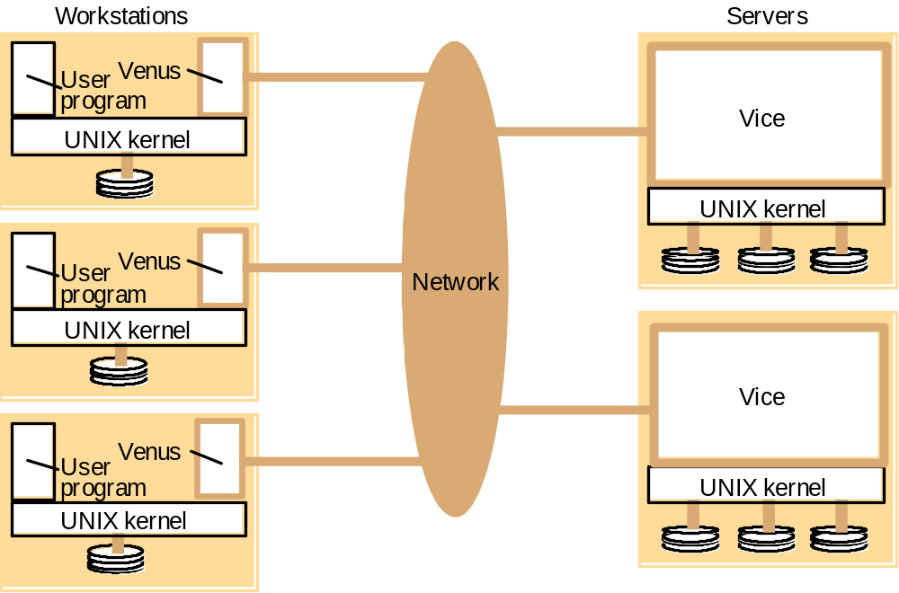
Figure 8.11
Distribution of processes in the Andrew File System
*
Notes:
Hidden

Slide 84
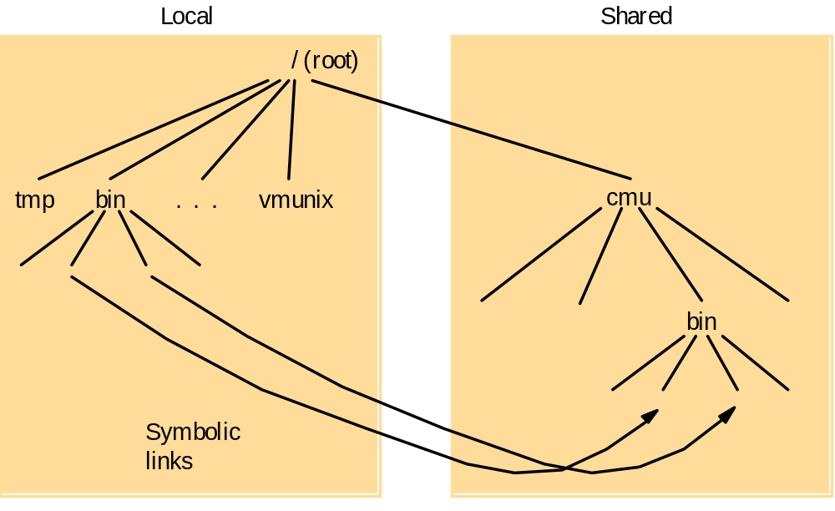
Figure 8.12
File name space seen by clients of AFS
*
Notes:
Hidden

Slide 85
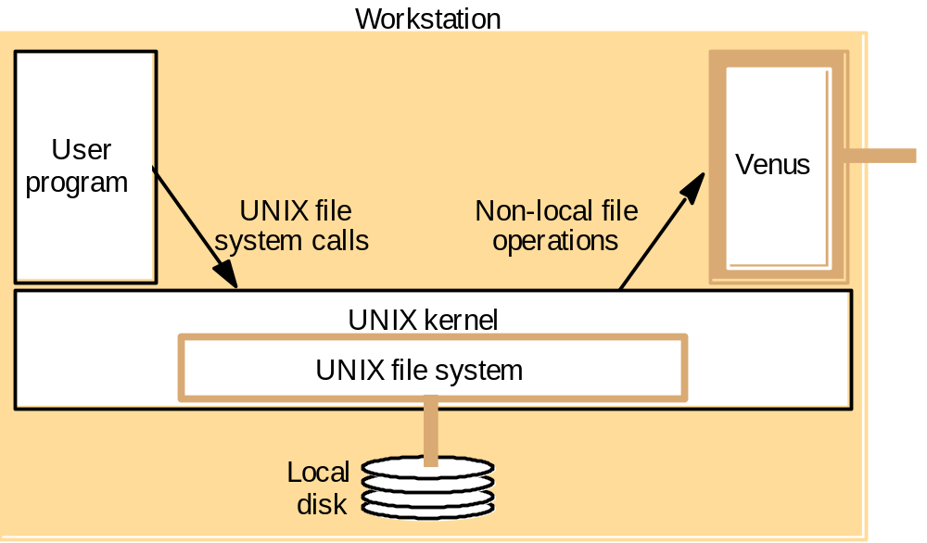
Figure 8.13
System call interception in AFS
*
Notes:
Hidden

Slide 86
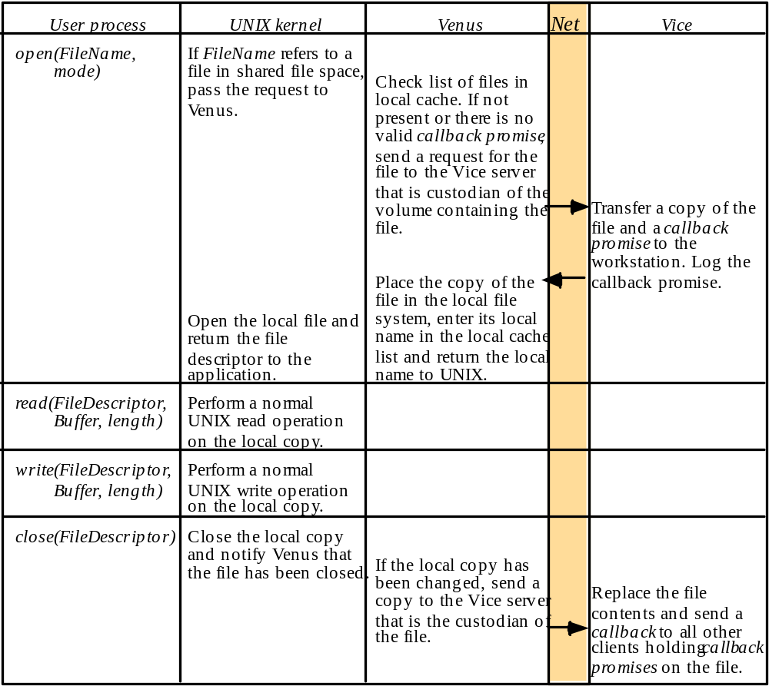
Figure 8.14
Implementation of file system calls in AFS
*
Notes:
Hidden

Slide 87
Figure 8.15
The main components of the Vice service interface
Fetch(fid) -> attr, data
Returns the attributes (status) and, optionally, the contents of file
identified by the fid and records a callback promise on it.
Store(fid, attr, data)
Updates the attributes and (optionally) the contents of a specified
file.
Create() -> fid
Creates a new file and records a callback promise on it.
Remove(fid)
Deletes the specified file.
SetLock(fid, mode)
Sets a lock on the specified file or directory. The mode of the
lock may be shared or exclusive. Locks that are not removed
expire after 30 minutes.
ReleaseLock(fid)
Unlocks the specified file or directory.
RemoveCallback(fid)
Informs server that a Venus process has flushed a file from its
cache.
BreakCallback(fid)
This call is made by a Vice server to a Venus process. It cancels
the callback promise on the relevant file.
*
Notes:
Hidden

Slide 88
Recent advances in file services
NFS enhancements
  WebNFS - NFS server implements a web-like service on a well-known port. Requests use a 'public file handle' and a pathname-capable variant of lookup(). Enables applications to access NFS servers directly, e.g. to read a portion of a large file.
  One-copy update semantics (Spritely NFS, NQNFS) - Include an open() operation and maintain tables of open files at servers, which are used to prevent multiple writers and to generate callbacks to clients notifying them of updates. Performance was improved by reduction in gettattr() traffic.
Improvements in disk storage organisation
  RAID - improves performance and reliability by striping data redundantly across several disk drives
  Log-structured file storage - updated pages are stored contiguously in memory and committed to disk in large contiguous blocks (~ 1 Mbyte). File maps are modified whenever an update occurs. Garbage collection to recover disk space.
*
Notes:
RAID = redundant arrays of inexpensive disks

Slide 89
New design approaches 1
Distribute file data across several servers
  Exploits high-speed networks (ATM, Gigabit Ethernet)
  Layered approach, lowest level is like a 'distributed virtual disk'
  Achieves scalability even for a single heavily-used file
'Serverless' architecture
  Exploits processing and disk resources in all available network nodes
  Service is distributed at the level of individual files
Examples:
  xFS (section 8.5): Experimental implementation demonstrated a substantial performance gain over NFS and AFS
  Frangipani (section 8.5): Performance similar to local UNIX file access
  Tiger Video File System (see Chapter 15)
  Peer-to-peer systems: Napster, OceanStore (UCB), Farsite (MSR), Publius (AT&T research) - see web for documentation on these very recent systems
*

Slide 90
New design approaches 2
Replicated read-write files
  High availability
  Disconnected working
    re-integration after disconnection is a major problem if conflicting updates have ocurred
  Examples:
    Bayou system (Section 14.4.2)
    Coda system (Section 14.4.3)
*

Slide 91
Summary
Distributed File systems provide illusion of a local file system and hide complexity from end users.
Sun NFS is an excellent example of a distributed service designed to meet many important design requirements
Effective client caching can produce file service performance equal to or better than local file systems
Consistency versus update semantics versus fault tolerance remains an issue
Most client and server failures can be masked
Superior scalability can be achieved with whole-file serving (Andrew FS) or the distributed virtual disk approach
Future requirements:
  support for mobile users, disconnected operation, automatic re-integration (Cf. Coda file system, Chapter 14)
  support for data streaming and quality of service (Cf. Tiger file system, Chapter 15)
*

Slide 92
Exercise A solution
Write a simple C program to copy a file using the UNIX file system operations shown in Figure 8.4.
#define BUFSIZE 1024
#define READ 0
#define FILEMODE 0644
void copyfile(char* oldfile, char* newfile)
{ char buf[BUFSIZE]; int i,n=1, fdold, fdnew;
if((fdold = open(oldfile, READ))>=0) {
fdnew = creat(newfile, FILEMODE);
while (n>0) {
n = read(fdold, buf, BUFSIZE);
if(write(fdnew, buf, n) < 0) break;
}
close(fdold); close(fdnew);
}
else printf("Copyfile: couldn't open file: %s \n", oldfile);
}
main(int argc, char **argv) {
copyfile(argv[1], argv[2]);
}
*

Slide 93
Exercise B solution
server operations for: copyfile("/usr/include/glob.h", "/foo")
fdold = open('/usr/include/glob.h", READ)
Client module actions:
  FileId = Lookup(Root, "usr") - remote invocation
  FileId = Lookup(FileId, "include") - remote invocation
  FileId = Lookup(FileId, "glob.h") - remote invocation
client module makes an entry in an open files table with
file = FileId, mode = READ, and RWpointer = 0. It returns the table row number as the value for fdold
Show how each file operation of the program that you wrote in Class Exercise A would be executed using the operations of the Model File Service in Figures 8.6 and 8.7.
if((fdold = open(oldfile, READ))>=0) {
fdnew = creat(newfile, FILEMODE);
while (n>0) {
n = read(fdold, buf, BUFSIZE);
if(write(fdnew, buf, n) < 0) break;
}
close(fdold); close(fdnew);
fdnew = creat("/foo", FILEMODE)
Client module actions:
  FileId = create() - remote invocation
  AddName(Root, "foo", FileId) - remote invocation
  SetAttributes(FileId, attributes) - remote invocation
client module makes an entry in its openfiles table with
file = FileId, mode = WRITE, and RWpointer = 0. It returns the table row number as the value for fdnew
n = read(fdold, buf, BUFSIZE)
Client module actions:
  Read(openfiles[fdold].file, openfiles[fdold].RWpointer, BUFSIZE)
  - remote invocation
increment the RWpointer in the openfiles table by BUFSIZE and assign the resulting array of data to buf
*

